Slide 1
Gesture Driving
AI_16 김정겸

Slide 2
Process
문제 제기
1
파이프 라인
2
시연 장면
3
보완점
4

Slide 3
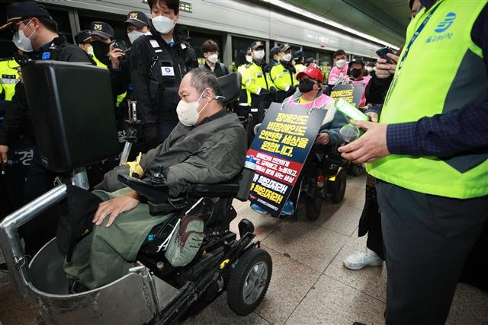
Recent Issues
01
활동 지원
02
탈시설 지원
03
자립생활센터 지원
04
이동권 보장
10일 오전 서울 종로구 광화문역에서 열린 ‘제45차 출근길 지하철 탑니다’ 시위

Slide 4
장애인이동권

Slide 5
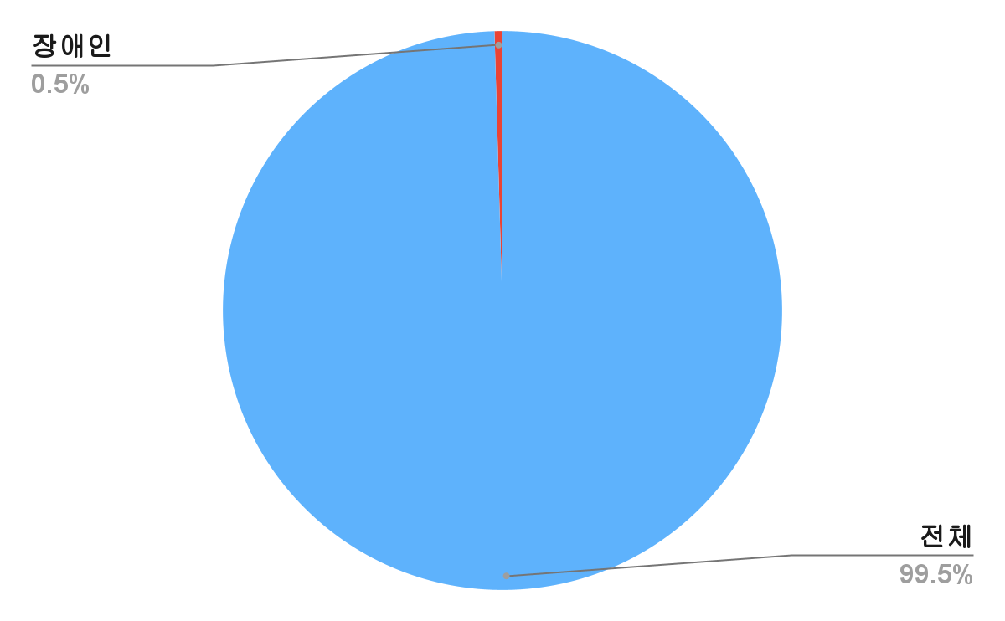
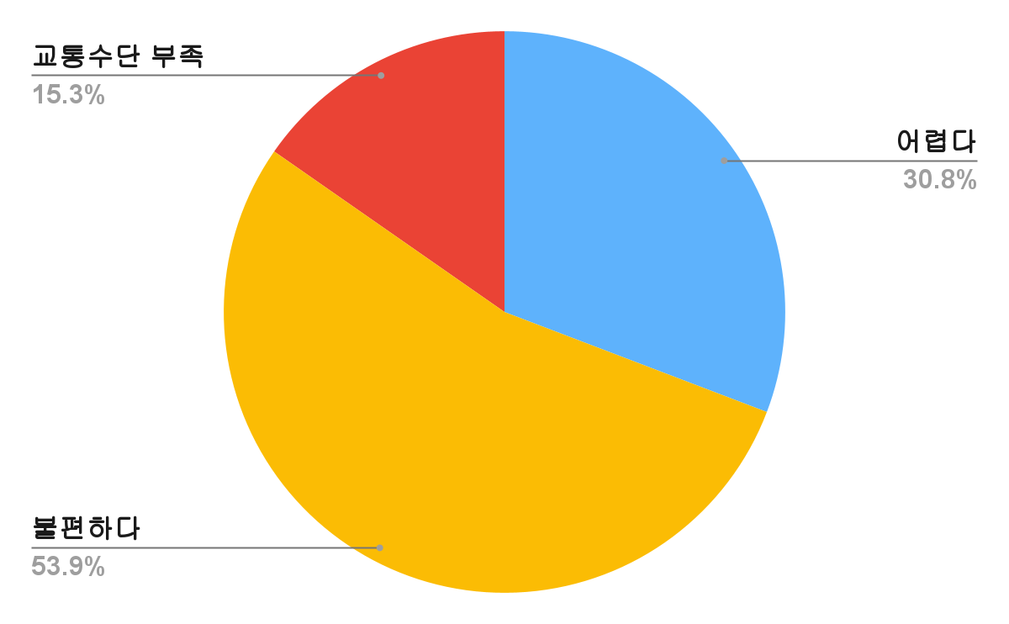
Recent Issues
2019년 12월 기준
[운전 면허 소지자 비율]
[대중교통이 불편한 이유]
Notes:
전체 운전면허 소지자는 3264만9584명
이중 장애인 운전면허 소지자 수는 15만298명

Slide 6
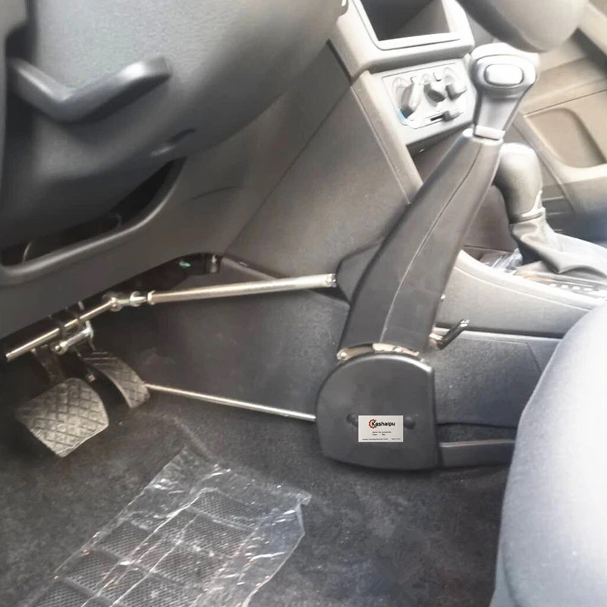
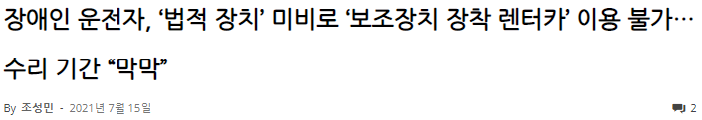
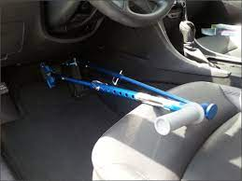
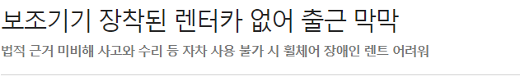
Recent Issues
01
02
각종 장애인 운전 보조기구

Slide 7

Recent Issues

Slide 8
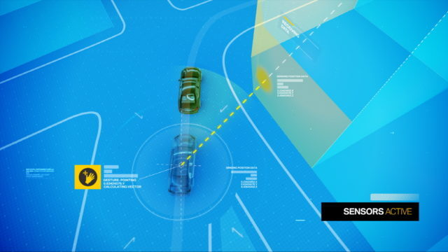

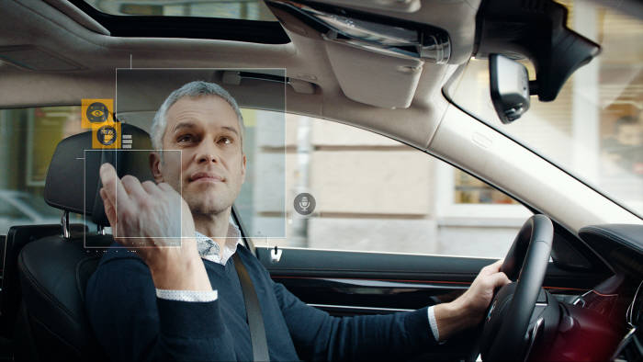
Recent Issues
MERCURY
예약, 평가
Mercury is the closest planet to the Sun
행동 탐지
사용자 사용 패턴 분석

Slide 9

Recent Issues

Slide 10
Pipe Line
HAND DETECTION
Computer Vision
Media Pipe
Web Camera
01
02
03
04
MACRO
ACTION
Pydirectinput
KeyBoard input

Slide 11

Demonstrate

Slide 12

Demonstrate

Slide 13
Supplement
O1
졸음운전방지 안전장치 구축
O2
조작 민감도 향상
O3
양손 운전 및 다양한 운전 기능 추가

Slide 14
The End !

